Slide 1
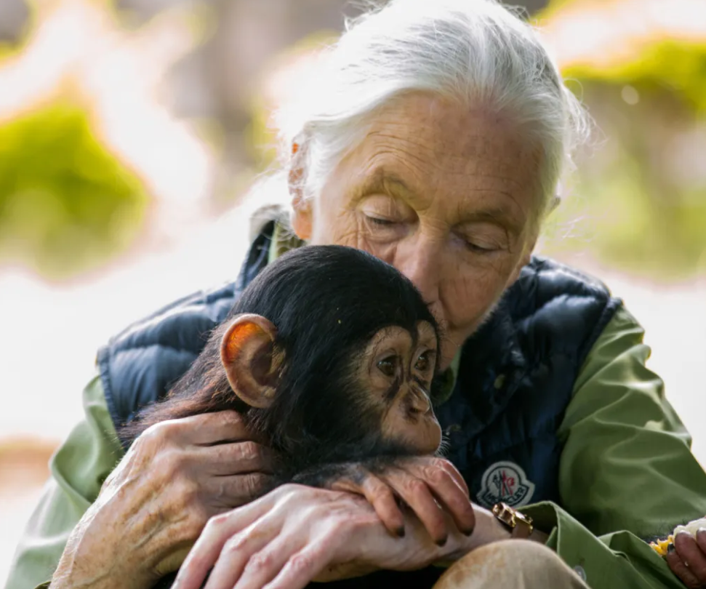
Jane Goodall

Slide 2
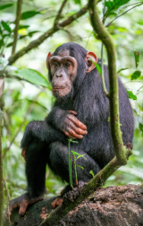
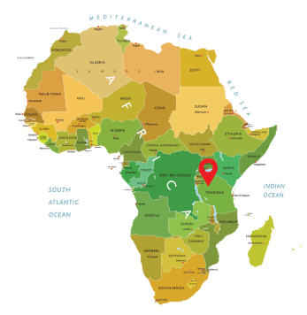
Le vocabulaire à apprendre
un éthologue (np)
une expérience (np)
enregistrer (v1)
le milieu(nc)
un chimpanzé (nc)
la Tanzanie (np)
tanzanienne (adj)
suffisamment (adv)
une observation (nc)

Slide 3
Les fonctions grammaticales
J’étudie, encore aujourd’hui, les chimpanzés en Tanzanie.
CCT
COD
CCL

Slide 4
Les classes grammaticales
Ils enregistrent tout ce qu’ils entendent et tout ce qu’ils voient.
p.p.
v1
p.r.
p.p.
v3
cc
p.r.
p.p.
v3

Slide 5
Conjugue le verbe « commencer » au passé composé
J’ai commencé
Tu as commencé
Il a commencé
elle a commencé
Nous avons commencé
Vous avez commencé
Ils ont commencé
Elles ont commencé

Slide 6
Problème pour s’entraîner
Colle le problème suivant : Jane Goodall est une célèbre primatologue qui a passé de nombreuses années à étudier les chimpanzés en Afrique. Pendant ses recherches, Jane observe trois chimpanzés pendant différentes durées. Le premier chimpanzé, nommé David, est observé pendant 1,5 heure chaque jour pendant 5 jours. Le deuxième chimpanzé, nommé Flo, est observé pendant 2,25 heures chaque jour pendant 4 jours. Le troisième chimpanzé, nommé Goliath, est observé pendant 3,5 heures chaque jour pendant 3 jours. Combien d’heures au total Jane a-t-elle passé à observer les trois chimpanzés ?

Slide 7
Résolution du problème
Je cherche la durée d’observation de chacun des 3 singes :
David : 1,5x5= 7,5 Flo : 2,25x4= 9
Goliath : 3,5x4= 10,5
Je cherche la durée totale d’observation :
7,5 + 9 + 10,5 = 27
7,5 heures
9 heures
10,5 heures
27 heures

Slide 8
Le vocabulaire à apprendre
un éthologue (np)
une expérience (np)
enregistrer (v1)
le milieu(nc)
un chimpanzé (nc)
la Tanzanie (np)
tanzanienne (adj)
suffisamment (adv)
une observation (nc)

Slide 9
Transposition
Je devais attendre très longtemps pour pouvoir les observer.
Au présent ou au passé simple :
Je dois / dus attendre très longtemps pour pouvoir les observer.

Slide 10
Analyse grammaticale
J’ai commencé à vivre au milieu des chimpanzés.
ai commencé : commencer, 1er groupe, passé composé, 1e personne du singulier
à : préposition, invariable
chimpanzés nom commun, masculin, pluriel

Slide 11
Conjugue le verbe « attendre » au présent de l’indicatif
J’attends
Tu attends
Il attend
elle attend
Nous attendons
Vous attendez
Ils attendent
Elles attendent

Slide 13
Vocabulaire inconnu
Jane Goodall

Slide 14
Problème
Colle le problème suivant : Jane Goodall est une célèbre primatologue qui a passé de nombreuses années à étudier les chimpanzés en Afrique. Pendant ses recherches, Jane observe trois chimpanzés pendant différentes durées. Le premier chimpanzé, nommé Joey, est observé pendant 2,5 heures chaque jour pendant 7 jours. Le deuxième chimpanzé, nommé Ross, est observé pendant 4,25 heures chaque jour pendant 6 jours. Le troisième chimpanzé, nommé Chandler, est observé pendant 3,5 heures chaque jour pendant 5 jours. Combien d’heures au total Jane a-t-elle passé à observer les trois chimpanzés ?

Slide 15
Calcul mental
0 – 1 – 2 : 14 – 36 – 18 – 40 – 21 – 45 – 28 - 54
1 – 2 – 3 : 8,1 – 2,5 – 7,65 – 1,4
1 – 2 – 3 : 663 – 448 – 468 – 553
0 – 1 – 2 : 20 000 362 000 – 23 000 154 477
45 900 230 215 - 73 016 841 352

Slide 16
Dictée
Il y a encore d’autres éthologues qui vont également voir les animaux qu’ils veulent étudier là où ils vivent, mais ne font pas d’expériences. Ils ne font qu’observer. Ils attendent que quelque chose se passe, ils enregistrent tout ce qu’ils entendent et tout ce qu’ils voient. C’est ce que je fais. J’ai commencé à vivre au milieu des

Slide 17
Dictée – suite
chimpanzés et à les étudier en Tanzanie en mille-neuf-cent-soixante. Je les étudie encore aujourd’hui, avec l’aide d’une équipe tanzanienne sur le terrain. Je dus attendre très longtemps avant de pouvoir m’approcher suffisamment des chimpanzés pour être en mesure de faire de bonnes observations.

Slide 18
Dictée – suite
Au début, ils étaient timides.
Ma vie avec les chimpanzés, Jane Goodall

Slide 19
Résolution du problème
Je cherche la durée d’observation de chacun des 3 singes :
Joey : 2,5x7= 17,5 Ross : 4,25x6= 25,5
Chandler : 3,5x5= 17,5
Je cherche la durée totale d’observation :
17,5 + 25,5 + 17,5 = 60,5
17,5 heures
25,5 heures
17,5 heures
60,5 heures

